Slide 1
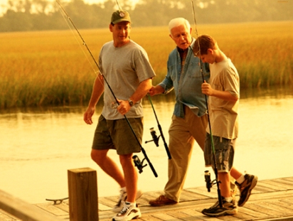
Meu Filho,
Meu Amigo:
Passando da Autoridade à Amizade
Pr. Davi e Carol Sue Merkh
Notes:
10 anos como pastor de adolescentes
Projeto Jó
Trabalhamos sempre com os PAIS

Slide 2

CLASSE EDUCAÇÃO DE FILHOS
19/10- Quem manda em casa (Ricardo)
26/10- Educando meninos, criando homens (Mark Ellis)
02/11- “Criando filhos emocionalmente fortes em uma sociedade emocionalmente fraca" (Ricardo)
09/11- (Sem EBD- Aniversário PIBA- Bazar Missionário)
16/11- “Meu Filho, Meu Amigo: Da Autoridade à Amizade”
(Davi e Carol Sue)
23/11- Influência das Telas (Davi e Carol Sue)
30/11- (Sem EBD- Reunião de Membros)
07/12- Disciplina- Como e quando aplicar? (David e Carol Sue)
14/12- Educando meninas, criando mulheres (David Jr.)
Notes:
INTRODUÇÃO À CLASSE
- Criação de filhos
- foco em 0-9 anos- com princípios e aplicações para todas idades
- necessidade- família sofrendo nessa área
- não estamos fazendo o básico
- plano:

Slide 3
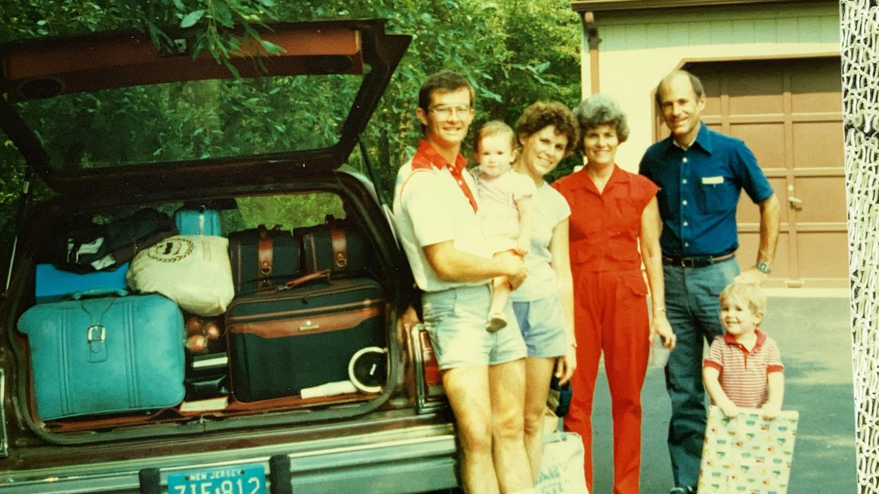
11 de julho, 1987
Notes:
-início do 38o ano letivo dando aula no SBPV
-chegamos com 2 filhos pequenos; hoje somos em 36 pessoas na família
-foi neste contexto do SBPV que criamos os filhos

Slide 4
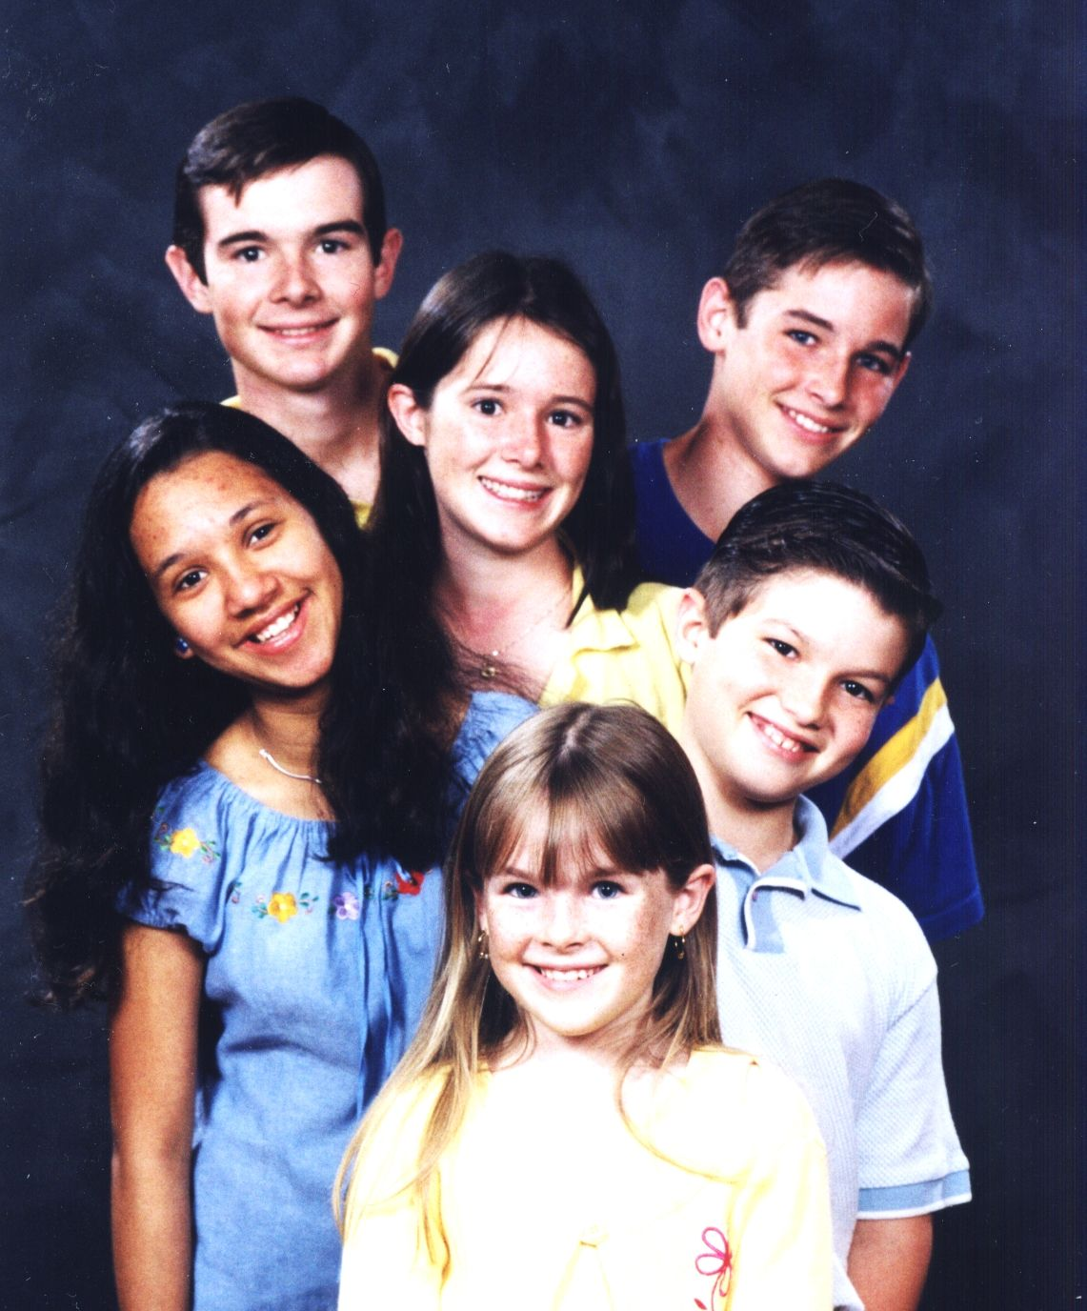

Slide 5
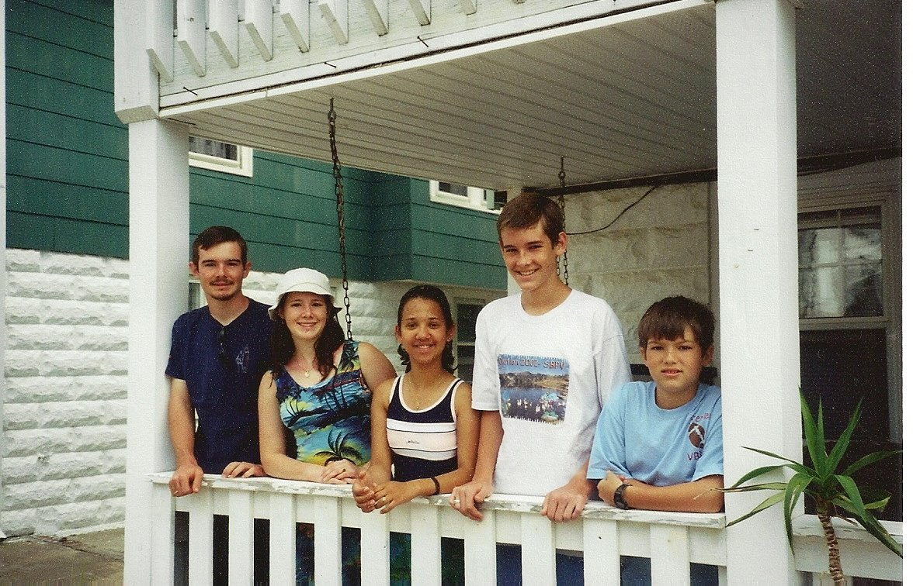
Notes:
Pergunta CS: O que tiraria vocês do ministério?
Daniel: Hipocrisia nos pais

Slide 6
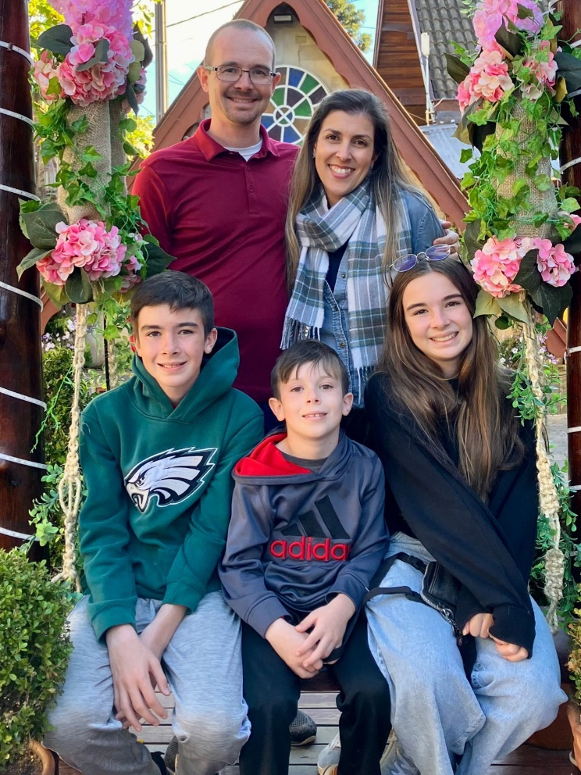
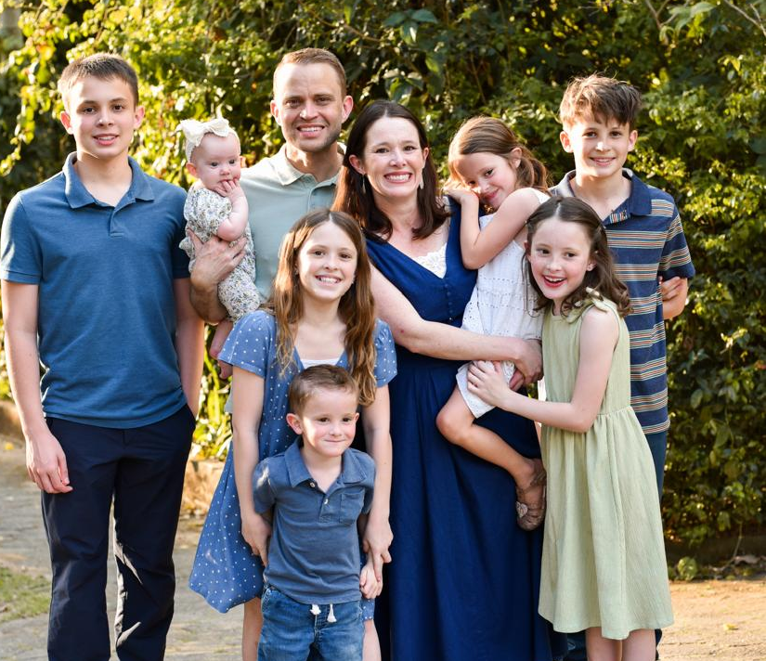
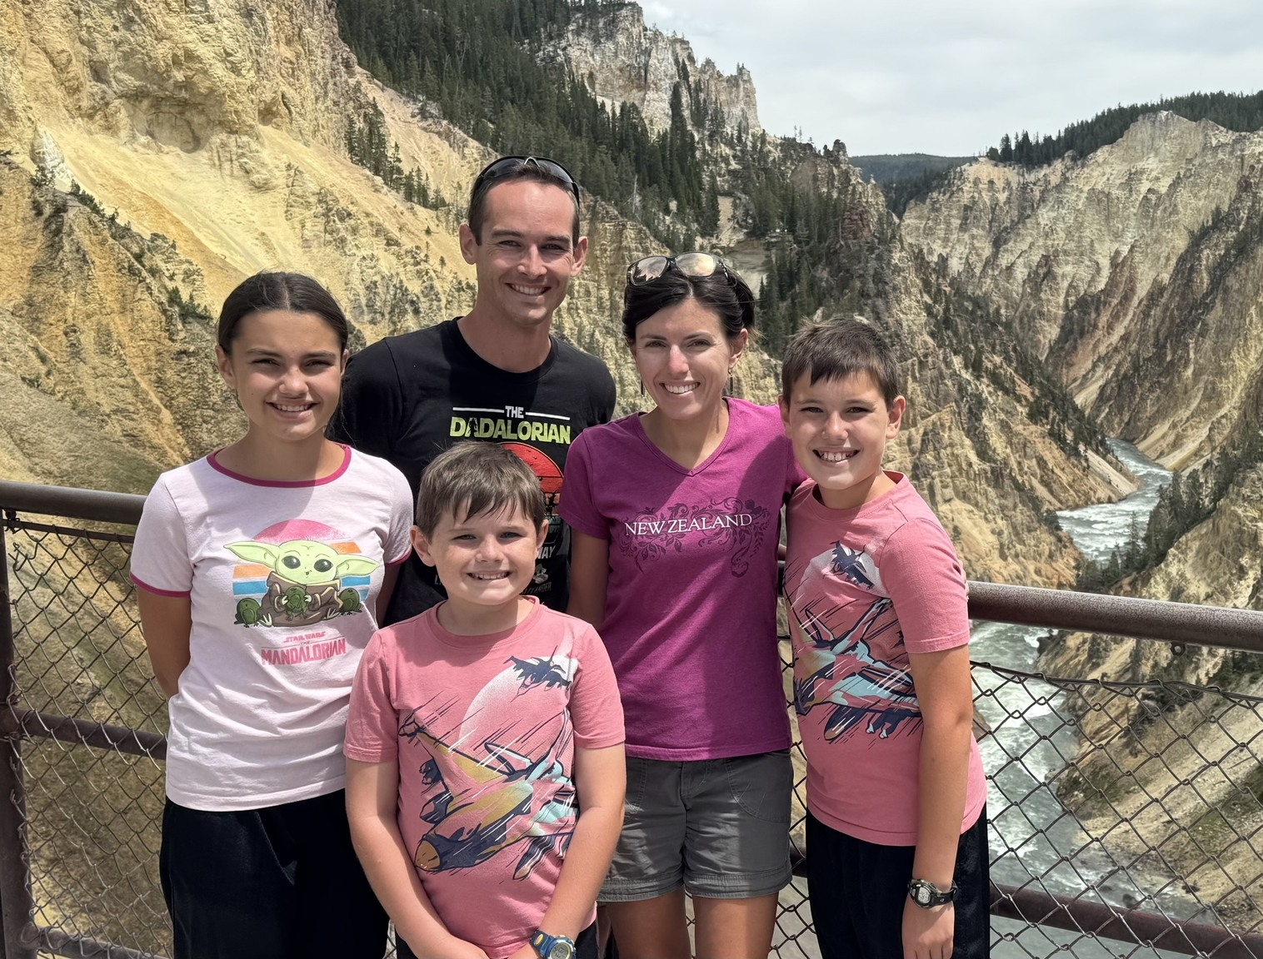
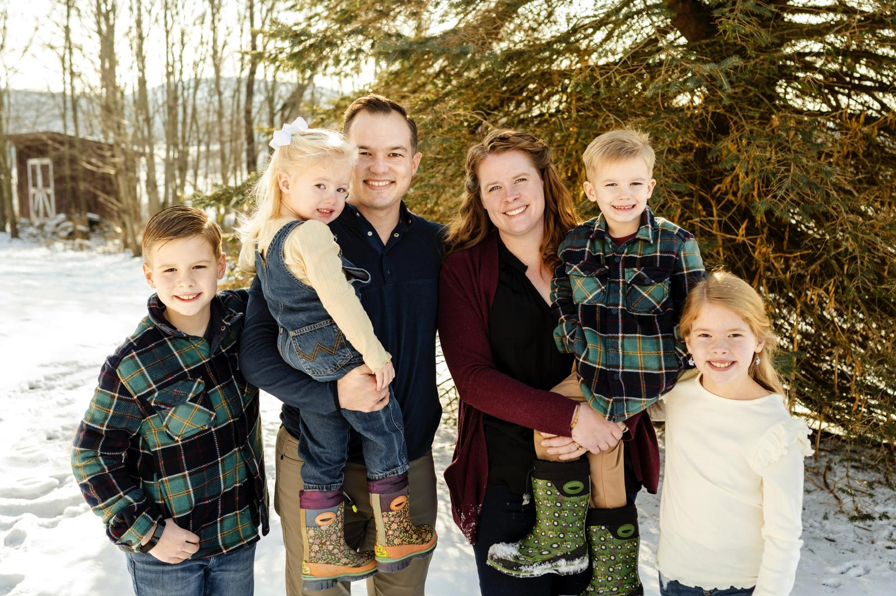
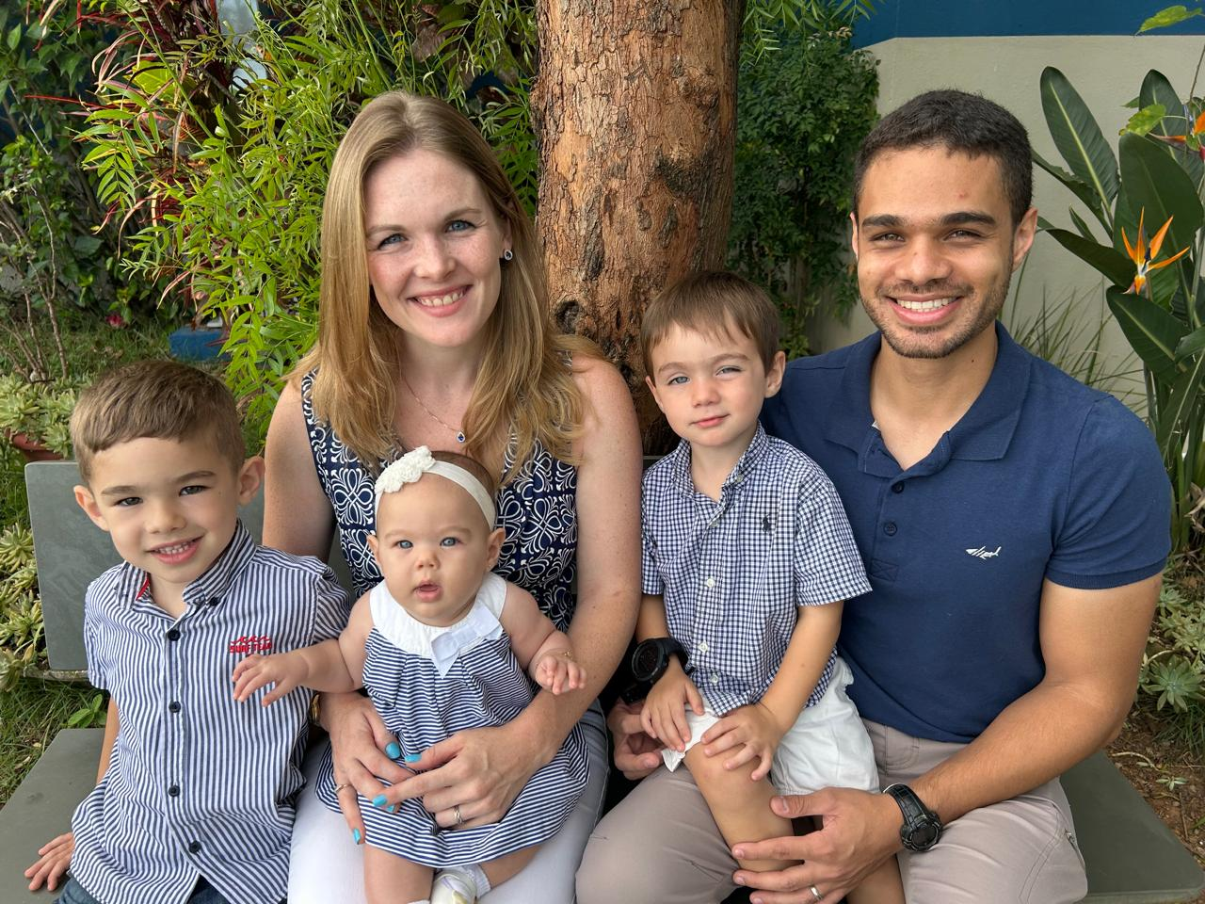
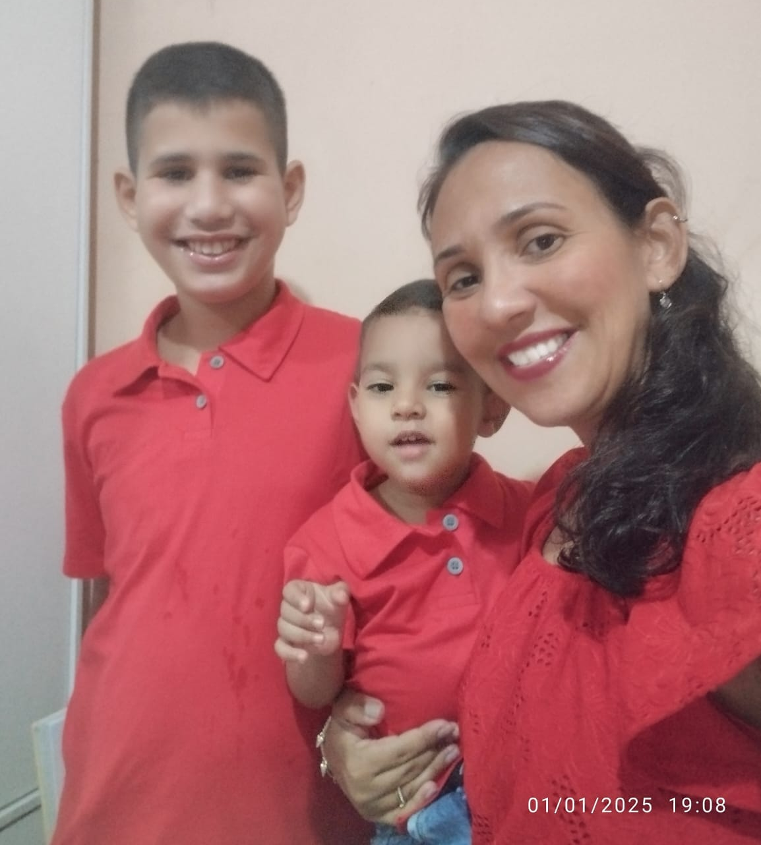

Slide 7
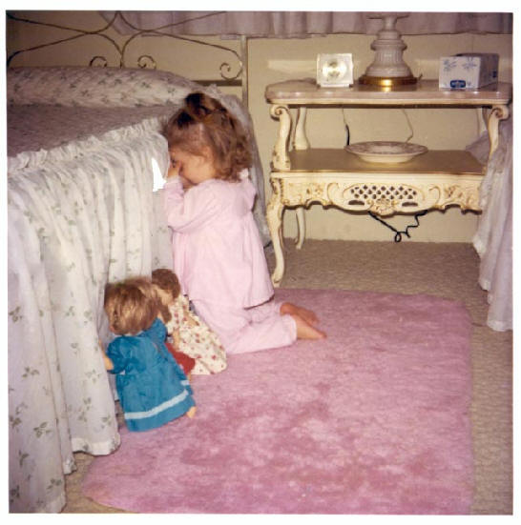
Não tenho maior alegria do que esta, a de ouvir que meus filhos andam na verdade (3 João 4)

Slide 8
Corrija o seu filho e você terá descanso;
ele será um prazer (lit. “dará delícias”)
para a sua alma
(Pv 29.17)

Slide 9
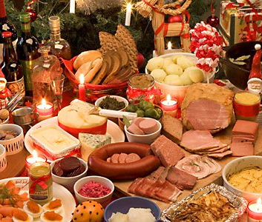
Corrija o seu filho e você terá descanso;
ele será um prazer (lit. “dará delícias”)
para a sua alma
(Pv 29.17)
“delícias” = comidas finas (Jr 51.34);
delícias reais (Gn 49.20)

Slide 10
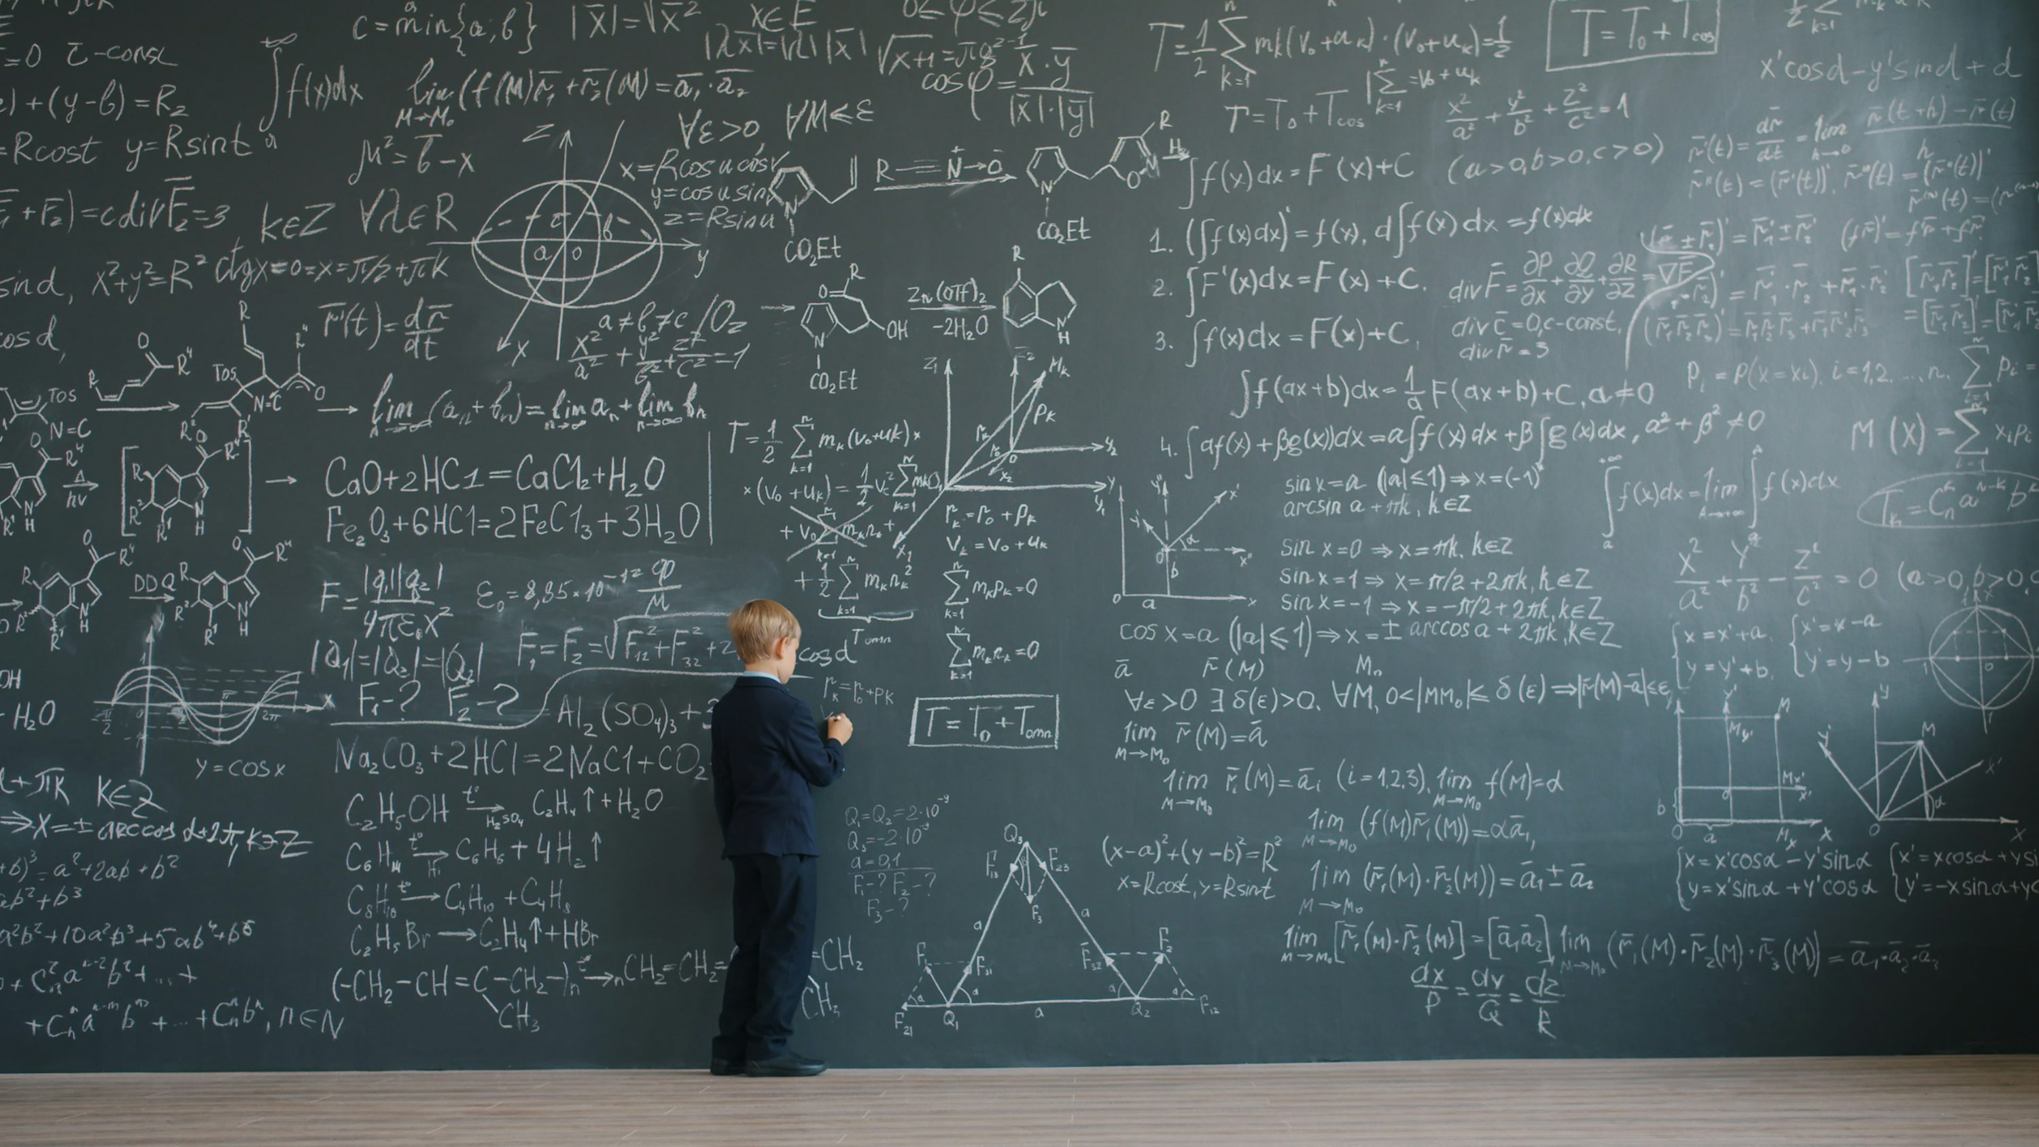
NÃO HÁ FÓRMULAS DE SUCESSO…
MAS PRINCÍPIOS DA PALAVRA DE DEUS QUE FUNCIONAM!

Slide 11

Quero trazer à memória o que me pode dar esperança…
As misericórdias do SENHOR são a causa
de não sermos consumidos,
porque as suas misericórdias não têm fim.
Renovam-se cada manhã. GRANDE É A TUA FIDELIDADE!
Lm 3.21-23

Slide 12
O EVANGELHO É A RESPOSTA!
E eis que eu vos enviarei o profeta Elias, antes que venha o grande e terrível dia do SENHOR;
ELE CONVERTERÁ O CORAÇÃO DOS PAIS
AOS FILHOS,
E O CORAÇÃO DOS FILHOS
A SEUS PAIS;
para que eu não venha
e fira a terra com maldição.
(Malaquias 4.5,6)
Notes:
Antes de tratar dos filhos o texto trata dos relacionamentos do casal.

Slide 13
Meu Filho,
Meu Amigo:
Passando da Autoridade à Amizade
Pr. Davi e Carol Sue Merkh
Notes:
10 anos como pastor de adolescentes
Projeto Jó
Trabalhamos sempre com os PAIS

Slide 14
AUTORIDADE – Obediência
AMIZADE Influência
0
18 anos
Notes:
gráfico- autoridade direta sobre o filho (manda e obedece)
influência- segue o conselho- não por medo de castigo- alcançou o coração
a autoridade direta deve diminuir conforme o filho cresce e aumentar a influência
“Você é o pastor do coração do seu filho. A autoridade é o cajado que Deus lhe deu para guiá-lo ao Senhor.” (Tripp)
“Nos primeiros anos, você fala com autoridade; nos anos seguintes, você fala com influência.” — Paul Tripp
tenta explicar pro seu filho de 1 ano os benefícios físicos e emocionais de um banho... não adianta
mas se você não mandar ele tomar banho, queira ou não, ele jamais vai aprender isso, e será um adolescente fedorento
a cultura do mundo tenta fazer o contrário- menos autoridade para alcançar maior influência

Slide 15
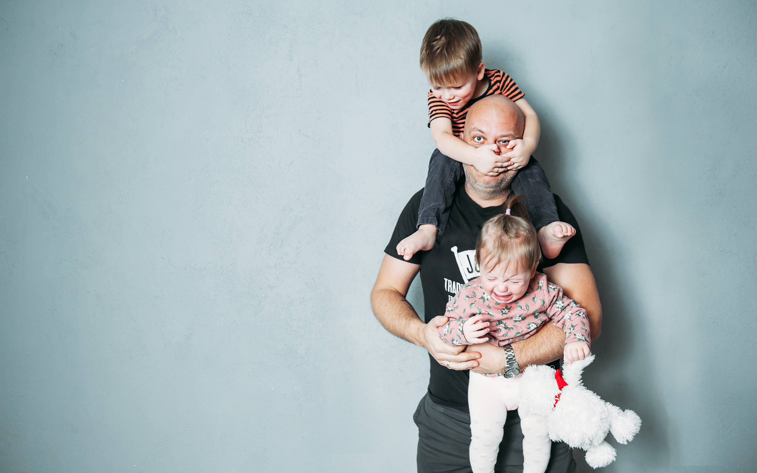
O Problema:
Pais Perdidos

Slide 16
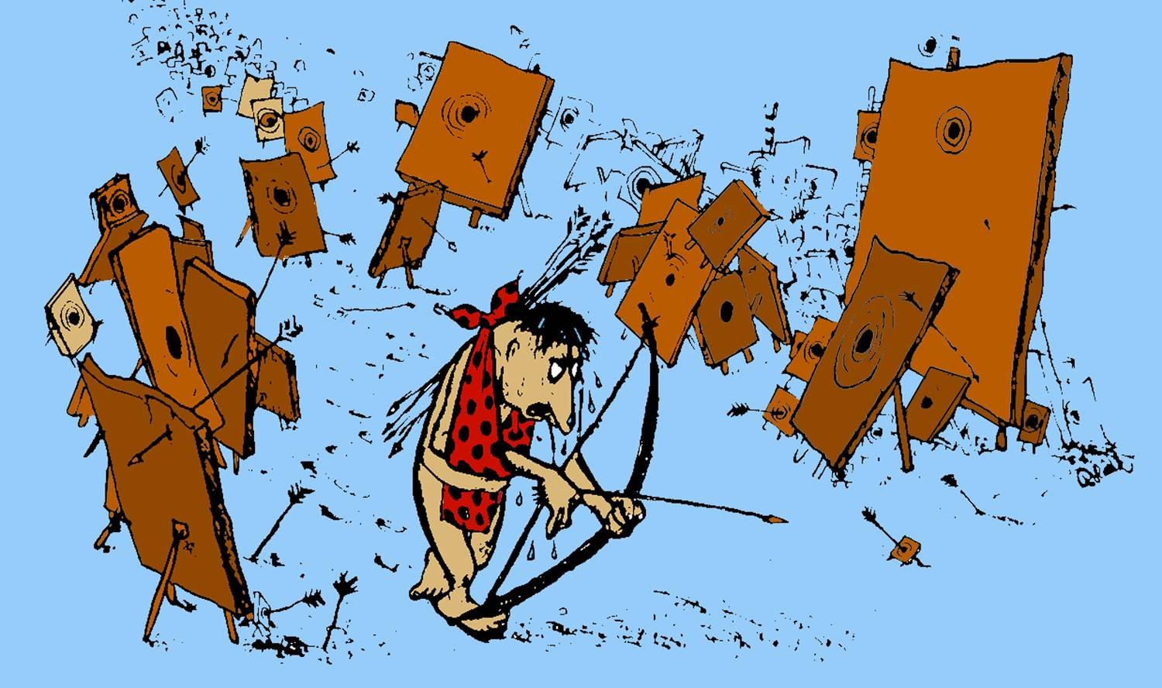
Como pais, erramos por não mirar o alvo certo!
Notes:
“O brasileiro não funciona com alvos; é coisa de americano.”

Slide 17

Os pais MIRAM o coração do filho
e acertam uma amizade para o resto da vida!
Notes:
Coração = centro do ser; centro de controle; mente, emoção, vontade; a essência da pessoa

Slide 18

O coração da questão
é a questão do coração!
Sobre tudo o que se deve guardar, guarda o teu coração, porque dele procedem as fontes da vida
(Pv 4.23)
Dá-me, filho meu, o teu coração e os teus olhos se agradem dos meus caminhos (Pv 23.26)
Notes:
CS: Concílio familiar

Slide 19

PADRÃO DO MUNDO – FUNIL ABERTO
16 ANOS ACIMA – HOSTILIDADE E REBELIÃO
11a 15 ANOS
8 a 10 ANOS
+ RESTRIÇÃO
5 a 7 ANOS
2 a 4 ANOS
0-2 ANOS - LIBERDADE

Slide 20
PADRÃO DE DEUS – LIBERDADE CRESCENTE
16 ANOS ACIMA – LIBERDADE
RESPONSABILIDADE E MATURIDADE
11a 15 ANOS
8 a 10 ANOS
LIBERADE
5 a 7 ANOS
+ LIBERDADE
2 a 4 ANOS
0 a 2 ANOS – LIBERDADE RESTRITA

Slide 21
Pesquisa de Campo… familiar:
Quais os fatores em sua educação que mais contribuíram para sermos amigos hoje.

Slide 22

INTENCIONALIDADE e
INDIVIDUALIDADE
Notes:
10 anos como pastor de adolescentes
Projeto Jó
Trabalhamos sempre com os PAIS

Slide 23
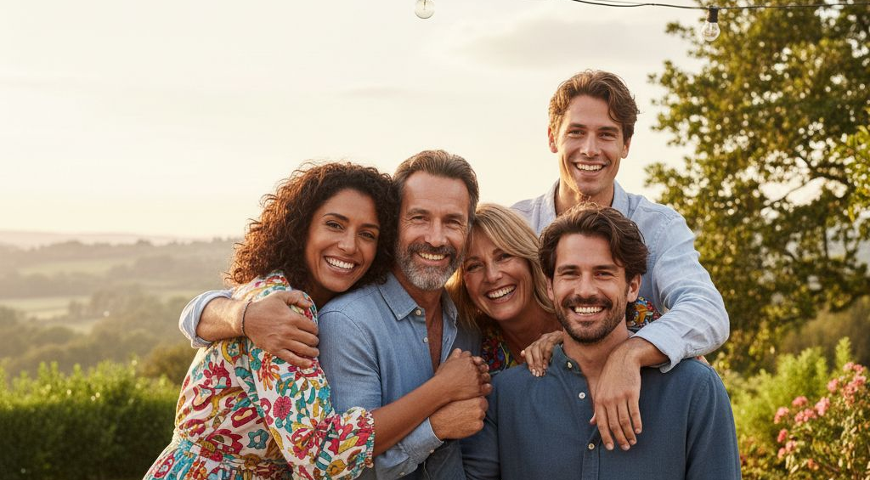
A Grande Ideia
Intencionalidade com individualidade leva à amizade entre pais e filhos.

Slide 24
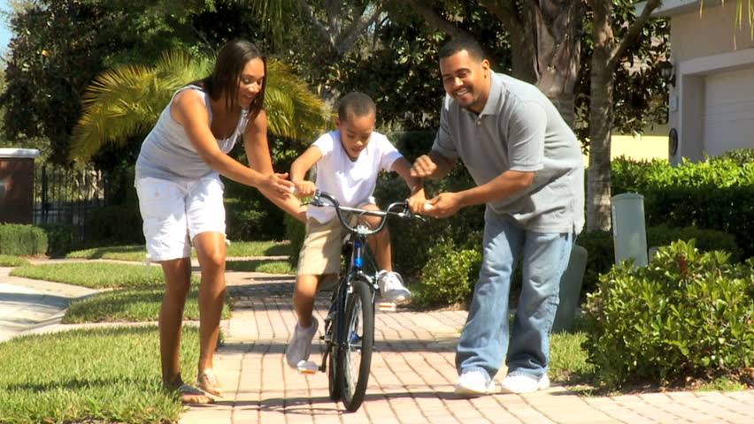
Intencionalidade

Slide 25


Slide 26
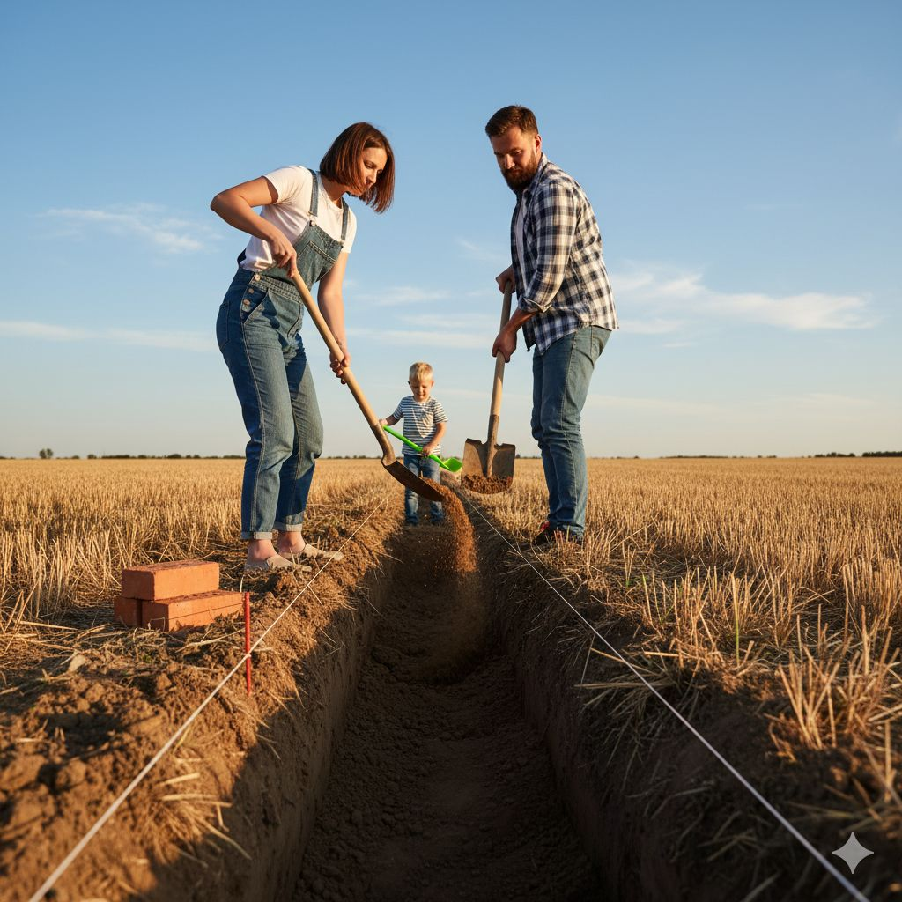
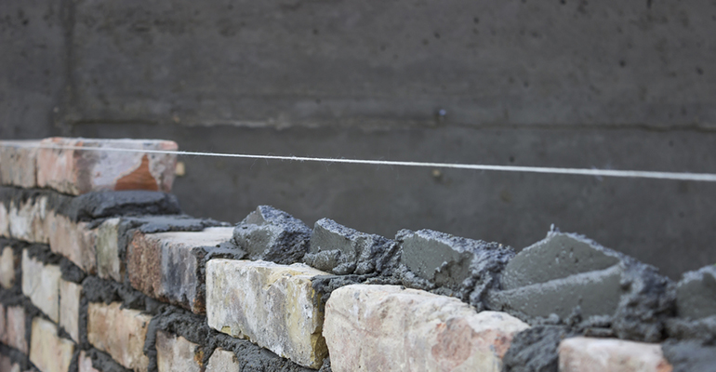
Notes:
Há altíssima probabilidade (mas não garantia) de que a consagração e construção da vida do filho no caminho do Senhor terá êxito.

Slide 27

Individualidade

Slide 28

Até a criança se dá a conhecer pelas suas ações,
se o que faz é puro e reto (Pv 20.11).

Slide 29
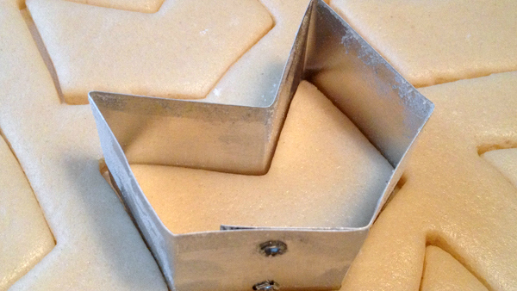

Slide 30
Pesquisa de Campo
Conversas individuais (para OUVIR)
Ministério JUNTOS (mesmo time)
Café na 2a feira e caminhada no domingo INDIVIDUAL
Tradições familiares (culto doméstico, noite da família; viagens)
Ajuda e interesse mútuo em sonhos e projetos

Slide 31

Princípios Bíblicos de Intencionalidade e Individualidade

Slide 32

Princípios Bíblicos de Intencionalidade e Individualidade
Escutar mais que você fala (Pv 18.2, 13; 30.32; cf 10:19; 13:3; 15:28; 17.27; 29:20; Tg. 3:13-18)

Slide 33
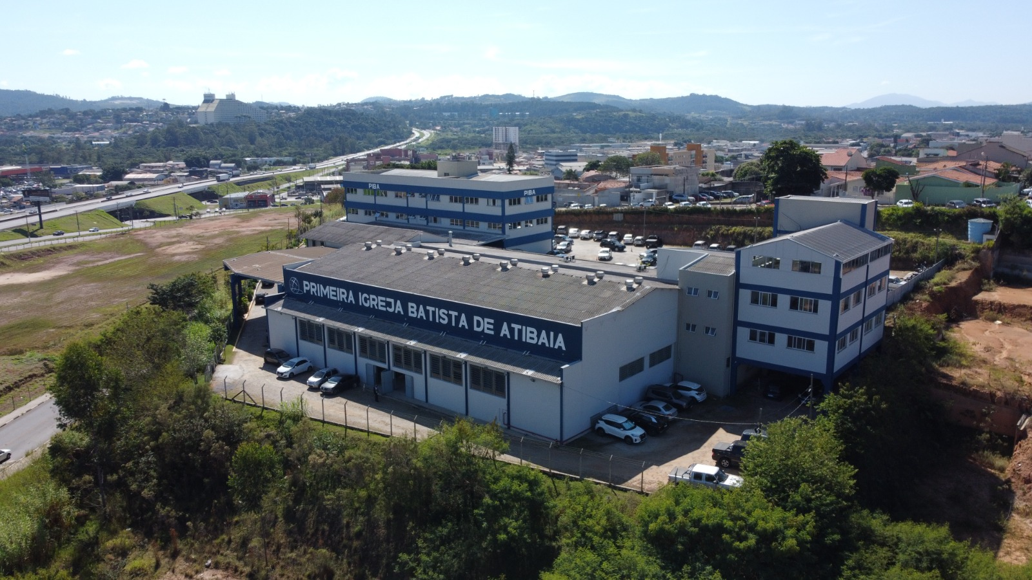
Princípios Bíblicos de Intencionalidade e Individualidade
2. Ministrar para outros JUNTOS como time familiar.
(Mc 10.45; Fp 2.3-5; Gl 2.20; Gn 2.15-20)
Notes:
Visão do Reino (Sidão)
Carta Pr. Mark para Sr. Davi Cox – parceria entre nossa igreja e o SBPV visando a IGREJA
Não somente assistir mas SERVIR e prestar contas
Hb 10.24,25
SBPV não é uma igreja...

Slide 34

Princípios Bíblicos de Intencionalidade e Individualidade
3. Investir tempo de quantidade e qualidade INDIVIDUAL para chegar ao coração do filho.
(Aproveitar os momentos ensináveis e sem conflito. Pv 20.5; 4.3-5)

Slide 35
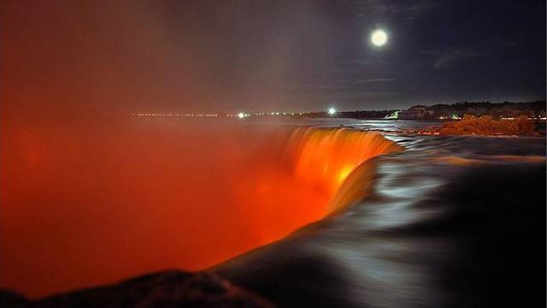
Como águas profundas são os propósitos
do coração do homem; mas o homem de inteligência sabe descobri-los (Pv 20.5)

Slide 36

Princípios Bíblicos de Intencionalidade e Individualidade
4. Criar tradições ao redor da Palavra de Deus como marcas de identidade da família (culto doméstico; ritos de passagem; noite da família; viagens; festas etc.; Dt 6.4-9)
Notes:
A mesa e o trono (Rony e Debs)
CS compartilhar - oásis

Slide 37
ENSINO FORMAL (a Palavra de Deus)
Tu as inculcarás a teus filhos,
ENSINO INFORMAL (a Presença de Deus)
e delas falarás
assentado em tua casa,
e andando pelo caminho,
e ao deitar-te e ao levantar-te.
ENSINO SIMBÓLICO (o Poder de Deus
Também as atarás como sinal na tua mão
e te serão por frontal entre os teus olhos.
E as escreverás nos umbrais de tua casa,
e nas tuas portas (Dt 6.4-9)

Slide 38
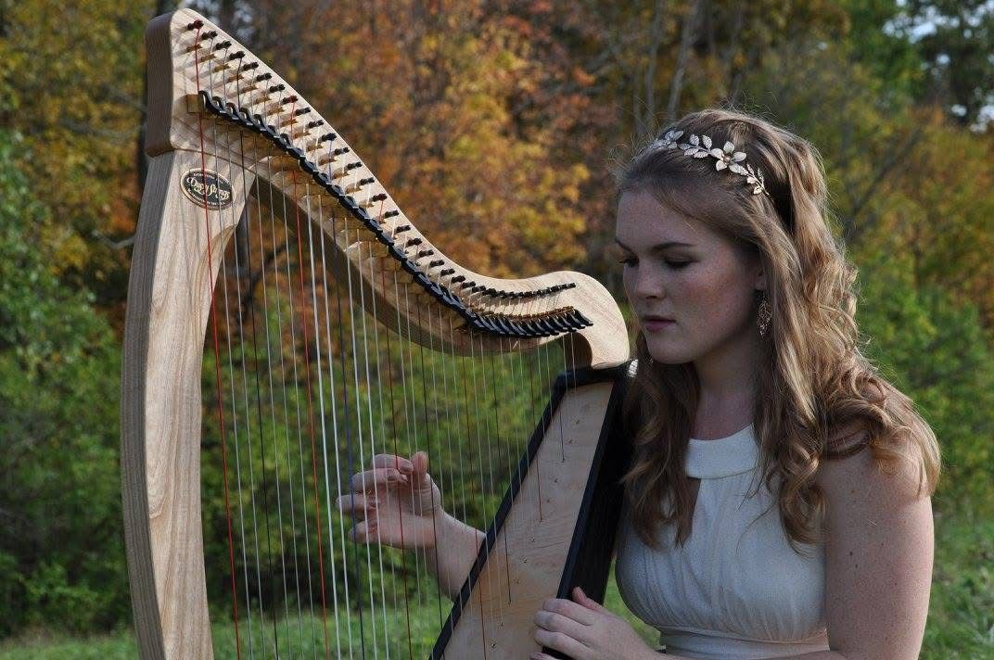
Princípios Bíblicos de Intencionalidade e Individualidade
5. Tratar com seriedade os sonhos do filho (Pv 13.12)
Esperança adiada faz adoecer o coração; desejo cumprido é árvore de vida (Pv 13.12)

Slide 39
A Grande Ideia
Intencionalidade com individualidade leva à amizade entre pais e filhos.

Slide 40

Ministérios
Palavra e Família
Site www.palavraefamilia.org.br
Rádio BBN: www.bbnradio.org
@ministerio_palavraefamilia
YouTube.com “Palavra e Família”
22 Livros pela Editora Hagnos
Notes:
De onde procedem guerras e contendas que há entre vós? De onde, senão dos prazeres que militam na vossa carne?

Slide 41
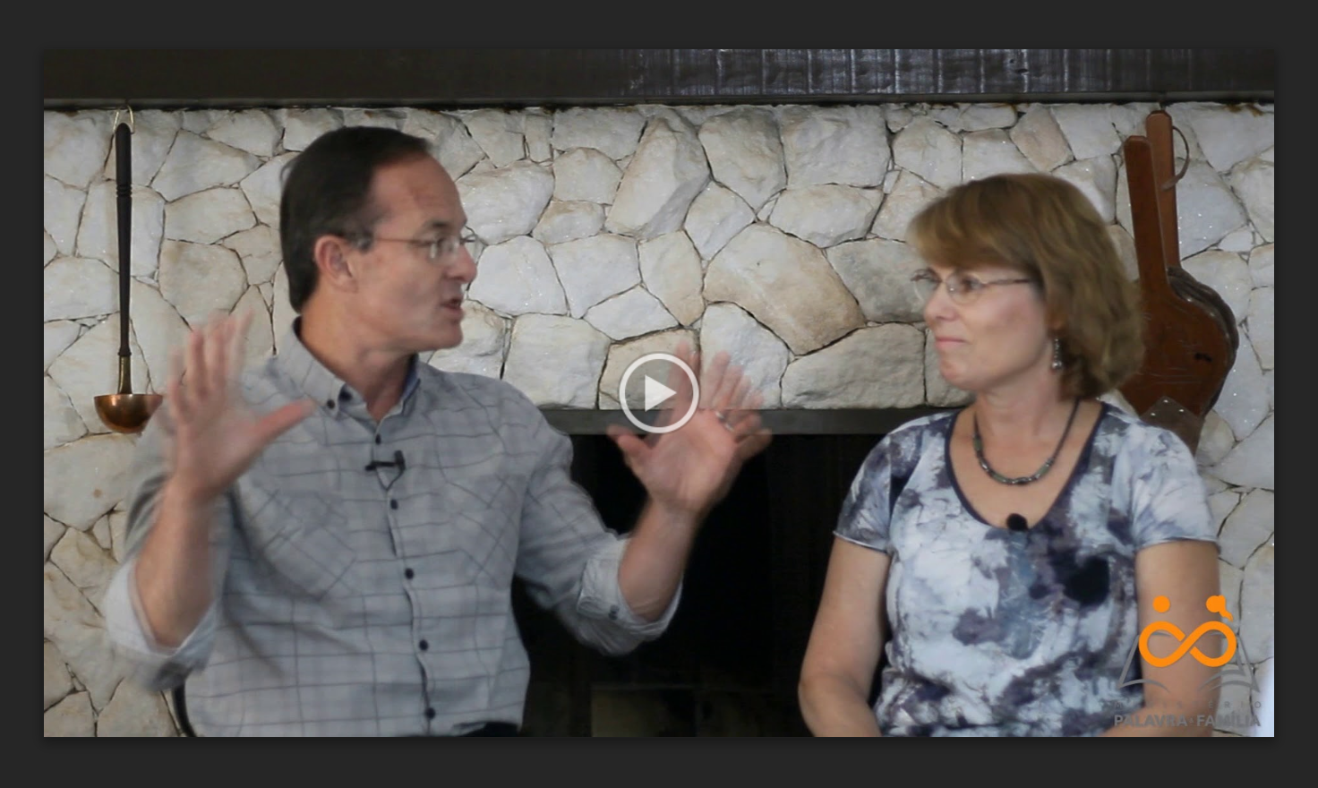
O canal de youtube
“Palavra e Família”: Perguntas e respostas
sobre Educação de Filhos e Relacionamento Conjugal
(novos programas cada sábado)
Notes:
Programas até Hoje
Bem vindo
O que é o culto doméstico
Vida a dois e a criação dos filhos
Triângulo da sabedoria
Filhocentrismo
Como alcançar o coração do filho
Trabalho e mesada
O dedo duro
Criancice e Rebeldia
Amizade vs Autoridade
11. Mentira
12. Birra
13. Não Provoque à Ira
14. Meu marido não ajude em nada
15. Timidez
16. Filhos ingratos
17. Falando sobre “Aquilo” (sexualidade)
18. E agora – Fizemos tudo errado!
19. Perdão, desculpas e restituição
20. Tempo de quantidade x qualidade
21. O mundo digital
22. Participação de festas mundanas
23. Tradições Natalinas
24. Tradições Natalinas 2
25. Memoriais 1
26. Memoriais 2
27 Comportamento da Criança no Culto
28. Avós
29. Avós
30. Heróis
31. Culto Doméstico

Slide 42


Pais e Avós

Slide 43

RELANÇAMENTO:
Livro Devocional para Famílias, Juniores, Adolescentes e Jovens em PROVÉRBIOS
Devocional Familiar
Juniores e Adolescentes

Slide 44



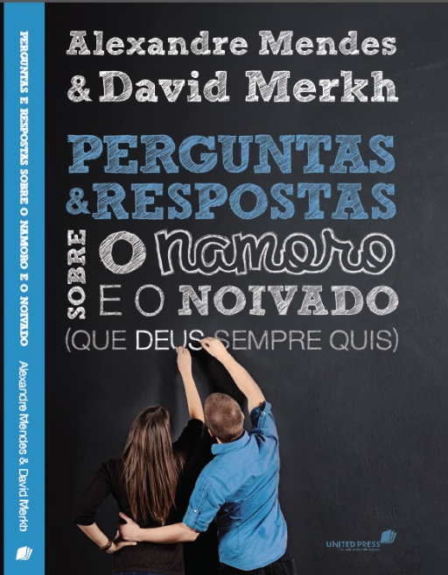
Outros Recursos

Slide 45

PERGUNTAS

